Slide 1



Тема Нейронні мережі
«Основи прикладного математичного моделювання в R»
Клебан Ю.В.
м. Київ, 2018
+

Slide 2
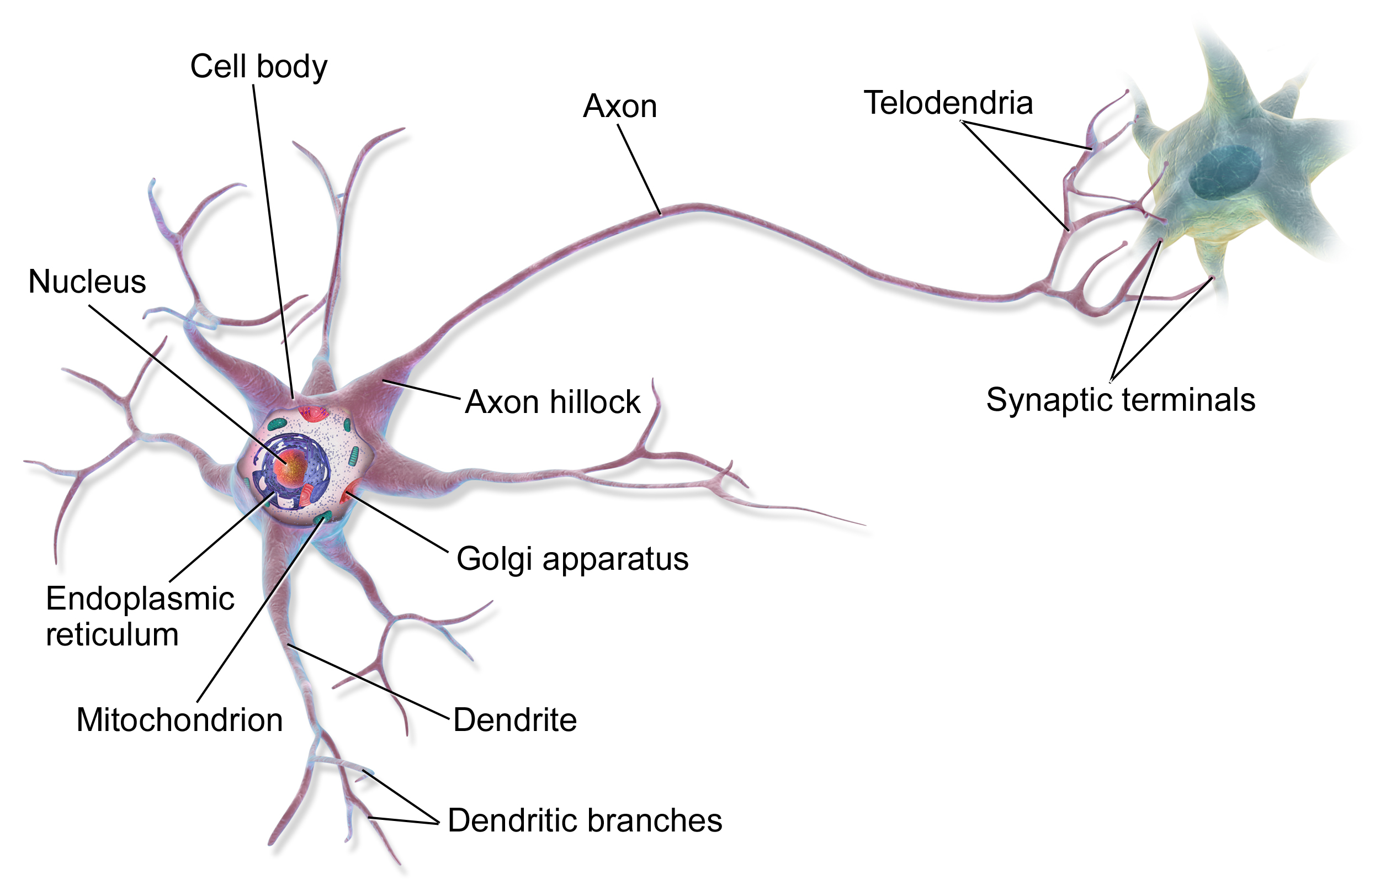
БІОЛОГІЧНИЙ НЕЙРОН
Людський мозок складається зі з'єднаних нейронів з дендридами, що отримують дані на вхід і далі на основі цих даних створюють електричний сигнал, що подається через аксон до інших нейронів.

Slide 3

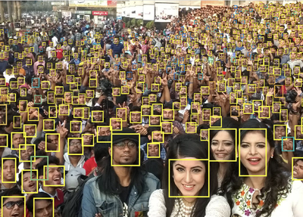
ЛЮДИНА І КОМП’ЮТЕР
Складні для людини, але прості для комп'ютера (обчислення)
Складні для комп'ютера, але прості для людини (розпізнавання)

Slide 4
ПОНЯТТЯ
Нейронні мережі – алгоритми на основі біологічного нейрона, що передбачають навчання моделей аналогічно до підходу, який використовують люди.
Кейси, які допоможуть вирішити нейромережі:
Розпізнавання.
Прогнозування часових рядів.
Виявлення аномалій.
Кластеризація.
Класифікація.

Slide 5
ПЕРСЕПТРОН
Персептрон - модель, що має 1 або більше входів, процесор та вихід.
процесор
Вхід 1
Вихід
Вхід 2

Slide 6
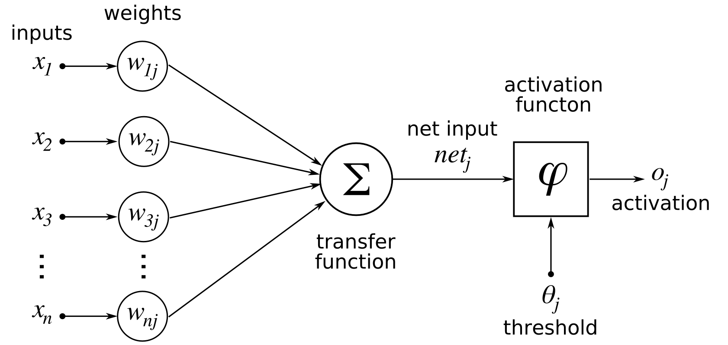
КРОКИ РОБОТИ ПЕРСЕПТРОНА
Отримання входів
Врахування
ваг
Сумування входів
Генерація виходу

Slide 7
ПЕРСЕПТРОН. Приклад
Припустимо у нас є найпростіший персептрон з двома входами:
X1 = 11
X2 = 5
процесор
X1=11
Y
X2=5

Slide 8
ПЕРСЕПТРОН. Приклад
Значення кожного входу повинно бути скореговано на його вагу (яка зазвичай у діапазоні [-1;1]):
w(X1) = 0,6
w(X2) = -0,8
процесор
X1=11
w = 0,6
Y
X2=5
w = -0,8

Slide 9
ПЕРСЕПТРОН. Приклад
Знайдемо зважені значення входів:
X1 * w(X1) = 11 * 0,6 = 6,6
X2 * w(X2) = 5 * -0,8 = -4
процесор
X1=11
w = 0,6
Y
X2=5
w = -0,8

Slide 10
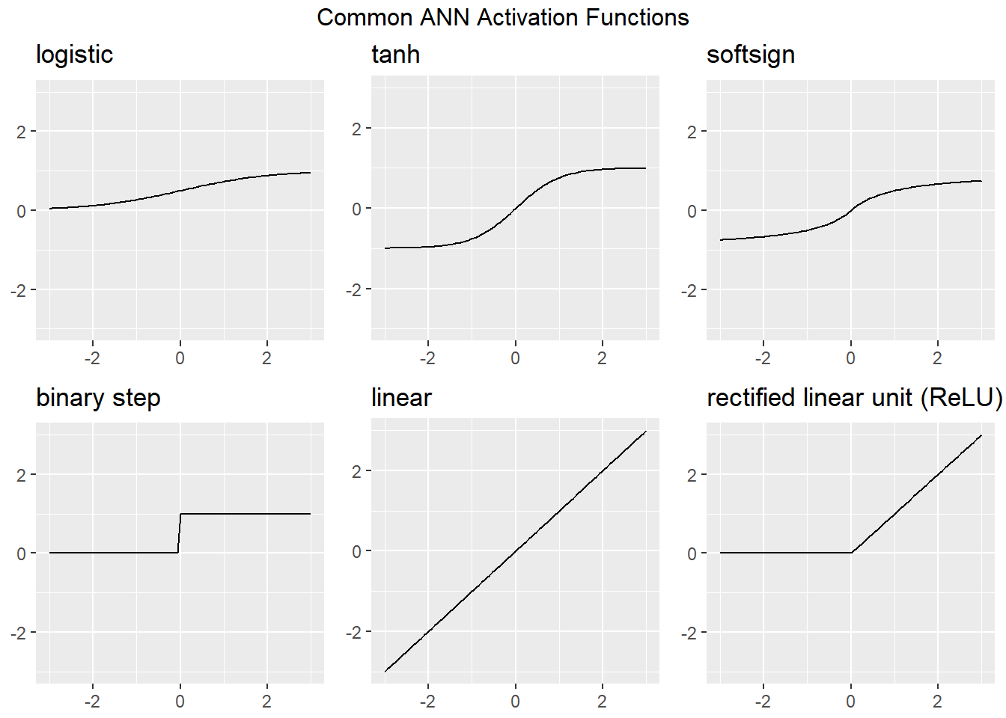
ФУНКЦІЇ АКТИВАЦІЇ

Slide 11
ПЕРСЕПТРОН. Приклад
Далі знаходиться сума, яка за допомогою функції активації трансформується у результат (для бінарного вибору, наприклад, 0 або 1, направляти електричний сигнал чи ні).
процесор
Для нашого прикладу визначимо функцію активації наступним чином: якщо сума більша нуля, тоді вихід (Y) = 1, інакше -1.
X1=11
w = 0,6
Y
X2=5
w = -0,8

Slide 12

ПЕРСЕПТРОН. Приклад
Опишемо правило формулою: $Y=\left\{\begin{matrix}1, якщо sum>0 \\ −1, якщо sum≤0 \end{matrix}\right.$
sum = 6,6 + (-4) = 2,6
процесор
X1=11
w = 0,6
Y = 1
sum = 2,6
X2=5
w = -0,8

Slide 13

НАВЧАННЯ ПЕРСЕПТРОНА
Крок 1. Передати входи (X[]) з відомим виходом (Y)
Крок 2. Здійснити прогноз виходу (Y модельоване)
Крок 3. Обчислити похибку (відхилення)
Крок 4. Підібрати/змінити ваги для зменшення похибки.
min error

Slide 14
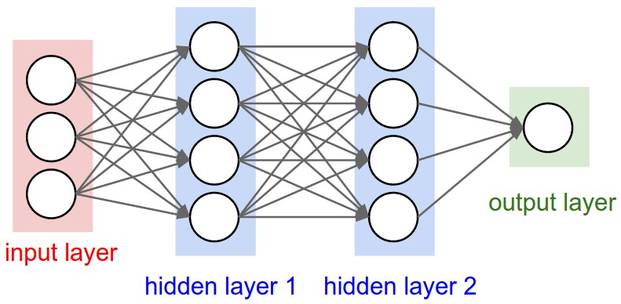
НЕЙРОННА МЕРЕЖА
Нейронна мережа – набір об'єднаних між собою персептронів з вхідним, вихідним та прихованими шарами.
На прихованих шарах не видно проміжних результатів лише входи і виходи.

Slide 15
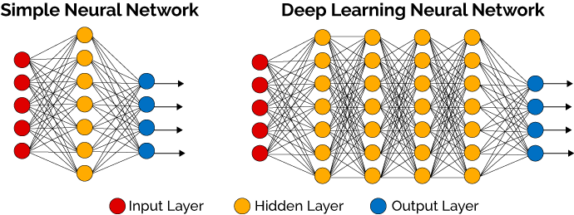
DEEP LEARNING

Slide 16
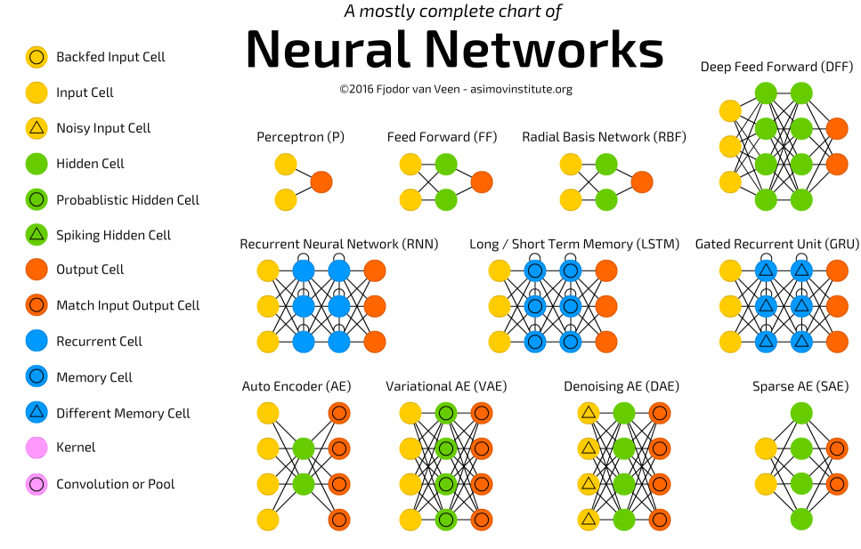
ВИДИ НЕЙРОННИХ МЕРЕЖ

Slide 17
ПАКЕТИ R для ANN
R Package | Description
nnet | Software for feed-forward neural networks with a single hidden layer, and for multinomial log-linear models.
neuralnet | Training of neural networks using backpropagation
h2o | R scripting functionality for H2O
RSNNS | Interface to the Stuttgart Neural Network Simulator (SNNS)
tensorflow | Interface to TensorFlow
deepnet | Deep learning toolkit in R
darch | Package for Deep Architectures and Restricted Boltzmann Machines
rnn | Package to implement Recurrent Neural Networks (RRNs)
FCNN4R | Interface to the FCNN library that allows user-extensible ANNs
rcppDL | Implementation of basic machine learning methods with many layers (deep learning), including dA (Denoising Autoencoder), SdA (Stacked Denoising Autoencoder), RBM (Restricted Boltzmann machine) and DBN (Deep Belief Nets)
deepr | Package to streamline the training, fine-tuning and predicting processes for deep learning based on darch and deepnet
MXNetR | Package that brings flexible and efficient GPU computing and state-of-art deep learning to R

Slide 18
«Основи прикладного математичного моделювання в R»
Email: y.kleban@intelsofttech.com
Phone: +380970502960
Клебан Ю.В.
м. Київ, 2018
+

